Slide 1
Workshop guide
Facilitator:
Read notes to prepare. See English file.
Amend slides if needed.
Ready the family-facing materials.
Display slide 2 as families arrive.
Cover with your finger

Slide 2
Dùng ngón tay

Slide 3
Chương trình buổi học
Chào mừng
Hướng dẫn cách đọc
"Mình đã học
được cách thêm vào những chữ khó!"
Giờ thực hành
Suy ngẫm & cập nhật

Slide 4
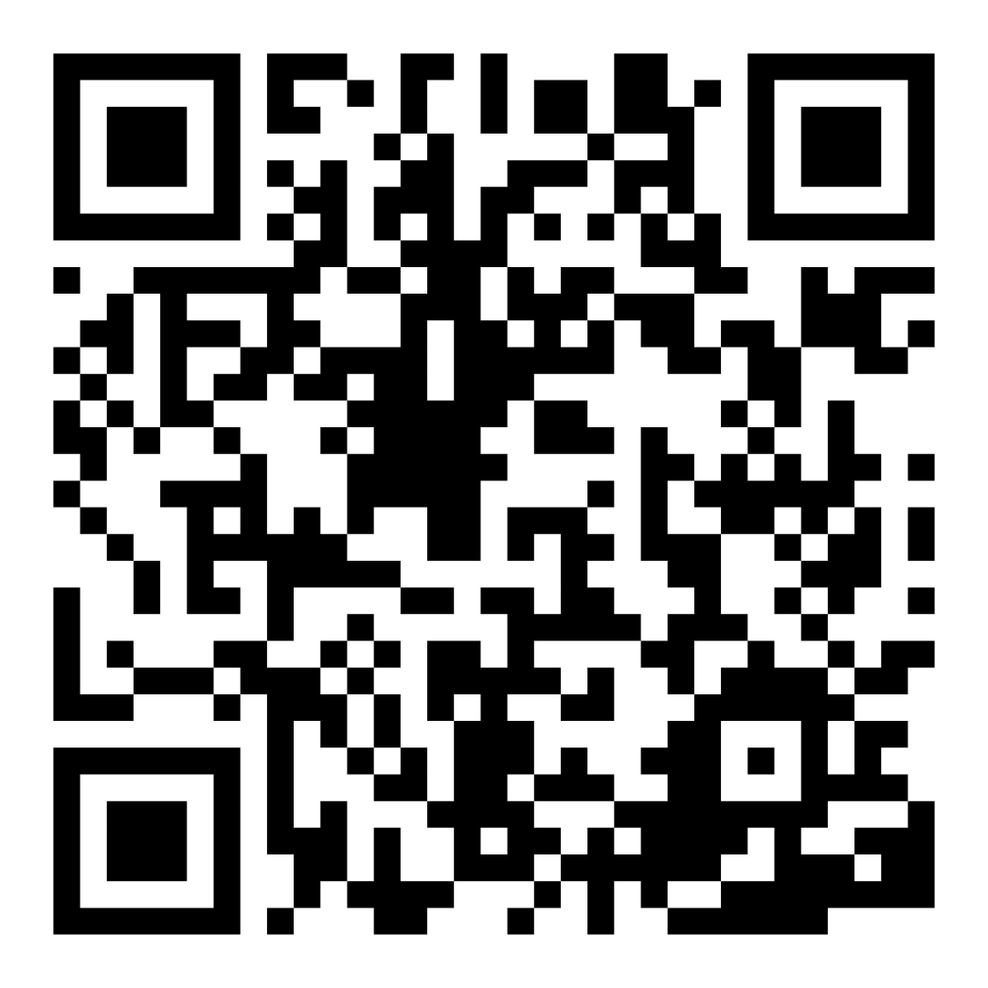
Khảo sát về niềm tin của gia đình
Hãy quét mã này để chia sẻ cảm giác của quý vị khi đọc với con của mình. Những người tham gia sẽ được rút thăm trúng thưởng để nhận thẻ quà tặng trị giá $15. Sau buổi hội thảo đầu tiên và cuối cùng, mỗi trường sẽ chọn ra một người chiến thắng.
bit.ly/3BUBxbx
Notes:
If this is not the first or last Family Workshop, please delete this slide from the slide deck.
If you are an LAUSD teacher or staff member, please delete this slide from ALL Family Workshop decks.
Families who fill out the survey will be asked to provide an email to be entered into the raffle.
One raffle winner will be selected by Springboard Collaborative’s Data & Evaluation team after the first and last workshop and sent a $15 e-gift card to the email they provided.
If you need print-out versions of the QR code survey in English or the other translated languages, you can find those here: https://drive.google.com/file/d/1zjxnM0C9aP4C9WJFbw2A8eFpjZ29wBWG/view?usp=sharing
If you want to send the survey directly to families, you can find the link to the survey here: bit.ly/3BUBxbx

Slide 5
Hướng dẫn buổi học
Chuẩn bị.
Có mặt.
Hãy tỏ ra lịch sự
Hỏi những thắc mắc.

Slide 6
Dùng ngón tay
1
2
3
Dùng ngón tay để tìm các phần của từ.
Dùng ngón tay để tìm những từ ngắn mà con biết.
Dùng ngón tay để tách các từ ghép.
Dùng ngón tay có thể giúp con và mắt con theo dõi các từ trên trang.

Slide 7
Kiểm tra thuật ngữ về khả năng đọc viết
Âm tiết
một phần từ nhỏ có một nguyên âm
Từ ghép
từ được tạo thành từ hai từ ghép lại với nhau (ví dụ: sunshine)
Giải mã
là khi chia nhỏ âm trong từ để giúp đọc được từ đó

Slide 8
Dùng ngón tay để tìm các phần của từ
Mẹo và thủ thuật
Nếu đây là ý tưởng mới cho trẻ, hãy làm mẫu bằng các ngón tay của quý vị, sau đó hãy để trẻ làm thử!
Người lớn:
“Con có thấy các thành phần từ nào tự con biết là các từ khó không?”
Trẻ:
“Con biết |a| và |n| đọc là ‘an’ còn ‘p’ và ‘l’ và ‘an’ và ‘t’ đọc là ‘plant’!”

Slide 9
Dùng ngón tay để tìm các từ ngắn
Người lớn:
“Con có thấy các từ ngắn nào tự con biết là từ khó không?”
Trẻ:
“Con thấy từ ‘pump.’ Nó giúp con biết từ đó! Giờ con có thể đọc được cả từ - pumpkin.”

Slide 10
Dùng ngón tay để tìm các từ ghép
Người lớn:
“Con có thấy các từ nào tự con biết là từ khó không?”
Trẻ:
“Con thấy từ ‘sun’ và con thấy được từ ‘rise.’ Ghép lại với nhau sẽ tạo ra từ dài hơn, ‘sunrise.’”

Slide 11
Hãy dùng ngón tay
Con có cách nào dùng để hình dung ra từ này không?

Slide 12
Đọc sách = trò chuyện (K-1)
Con có thể tách từ đó thành hai phần nhỏ hơn không?
Hãy dùng ngón tay. Che lại một phần của từ đó. Còn lại là gì?
Có gợi ý chữ cái nào để hiểu được từ này không?
Dùng ngón tay và chỉ vào từng phần của từ khi phát âm.

Slide 13
Đọc sách = trò chuyện (2-3)
Con có thấy từ ngắn hơn nào bên trong từ đó không?
Có thể dùng gợi ý nào trong từ để hiểu được từ này?
Con có thể tách từ đó thành các âm tiết không? Mỗi âm tiết đó tạo nên âm gì?

Slide 14
Gia đình đa ngôn ngữ
Sử dụng hướng dẫn để xem lại dấu chấm câu được dùng bằng tiếng Anh
Sử dụng tự điển, app, hoặc trang web để xem các từ
Chia nhỏ từng phần của những chữ để giúp phát âm những từ ngữ chưa biết.

Slide 15
Giờ thực hành
1
Dùng ngón tay để tìm các phần của từ.
Gọi cô nhé nếu con có câu hỏi nào!
Dùng ngón tay để tìm những từ ngắn mà con biết.
2
3
Dùng ngón tay để tách các từ ghép.

Slide 16
Suy Ngẫm
Quý vị có câu hỏi nào về các mẹo đọc không?
Quay lại và trao đổi với con quý vị: Chúng ta đã sẵn sàng để thử để mẹo đọc này ở nhà chưa?
Hãy chia sẻ cách quý vị có thể sử dụng mẹo đọc này ở nhà.
Câu hỏi của quý vị sẽ giúp ích cho những người khác trong phòng!

Slide 17
Xin hãy đóng góp ý kiến
Nhận xét của quý vị sẽ giúp cho thời gian chúng ta cùng học tập càng hữu ích hơn!

